Slide 1
Lingua e letteratura latina docente: Marco Fernandelli
mfernandelli@units.it

Slide 2
Ennio, Annales I e VII (proemi)

Slide 3
Videolezioni del dott. Arrighini
Apparato critico Ennio, Annales, ed. Skutsch
parte 1 (19 minuti) - Watch Video
parte 2 (27 minuti) - Watch Video
parte 3 (1 minuto) - Watch Video

Slide 4
Q. Ennii Annales, Liber I
**i
Musae, quae pedibus magnum pulsatis Olympum
i Varro LL 7.20 (RR 1.1.4); Serv. Aen. 11.660
Varr. LL 7.5 e 20: «in questo libro tratterò delle parole introdotte dai poeti […] 20 ‘Muse che con i piedi battete il suolo del grande Olimpo’ [‘Musae, quae pedibus magnum pulsatis Olympum’]. I Greci chiamano ‘Olimpo’ il cielo, mentre comunemente si dà questo nome a un monte della Macedonia; per questo sono portato a ritenere che le Muse ricevono il nome di ‘Olimpiadi’ [Olympiades]. Analogamente, infatti, da altre località della terra sono chiamate Libetridi, Pipleidi, Tespiadi, Eliconidi».
Serv. ad Aen. 11.660: «Ennio rivolgendosi alle Muse ‘che con i piedi battete l’Olimpo’».
Varr. RR1.1.4: «poiché gli dèi aiutano chi lo fa, comincerò invocandoli, ma non rivolgendomi alle Muse, come fanno Omero e Ennio [prius invocabo eos, nec ut Homerus et Ennius Musas], bensì ai dodici Dèi Consenti».

Slide 5
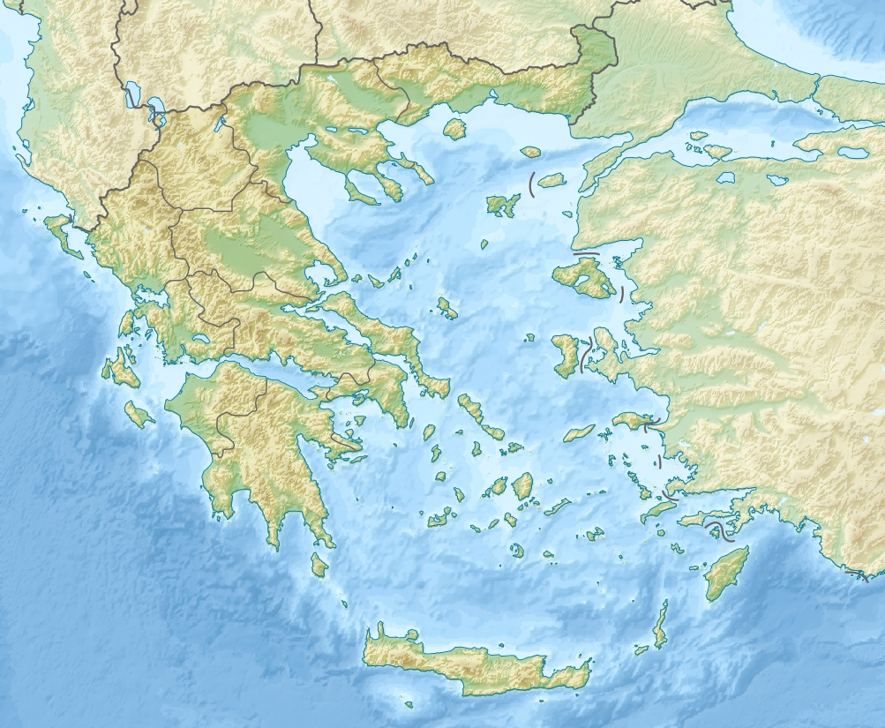
Olimpo
Parnaso
Elicona

Slide 6
Frequentativi (iterativi, intensivi)
habeo, es, habui, habitum, habere → habito, are: mi tengo (sempre [in un luogo], abito
pello, is, pulsi, pulsum, are → pulso, are: batto/colpisco insistentemente
dico → dicto (intensità: dico abitualmente, detto)
capio → capto (conato: cerco di prendere)
video → visito* (intermittenza/consuetudine: vedo di frequente, visito)
volo → volito* (attenuazione: volteggio, svolazzo, volo qua e là)
*dai verbi in –ito, questo suffisso si estende a temi del presente, per dare luogo a frequentativi
Specializzazioni:
cano: (canto e) suono→ canto: canto (e suono)
salio: (salto) → salto: ballo

Slide 7
** iv
[Lucr. I 112-119 + 120-126
Ignoratur enim quae sit natura animai, nata sit an contra nascentibus insinuetur et simul intereat nobiscum morte dirempta an tenebras Orci visat vastasque lacunas 115 an pecudes alias divinitus insinuet se, Ennius ut noster cecinit, qui primus amoeno detulit ex Helicone perenni fronde coronam, per gentis Italas hominum quae clara clueret;
… 117 come cantò il nostro Ennio che per primo dall’ameno Elicona | recò una ghirlanda di fronde perenni, tale | da brillare di splendida fama tra le genti italiche].
etsi praeterea tamen esse Acherusia templa 120 Ennius aeternis exponit versibus edens, quo neque permanent animae neque corpora nostra, sed quaedam simulacra modis pallentia miris. unde sibi exortam semper florentis Homeri commemorat speciem lacrumas effundere salsas 125 coepisse et rerum naturam expandere dictis.
120 sebbene Ennio narri, esponendolo in versi immortali, | che esistono anche gli spazi acherontei, per raggiungere | i quali non sopravvivono le anime né i nostri corpi, | ma solo certi simulacri di straordinario pallore; | di là narra essergli apparsa l’immagine di Omero | 125 perennemente glorioso, spargendo amare lagrime, | e avergli spiegato con parole la natura dell’universo (trad. L. Canali).

Slide 8
xi
Latos <per> populos res* atque poemata** nostra
clara> cluebunt***
* la poesia rende immortale il suo argomento, tanto più se la materia (res) è storica [E. è poeta e storico (rerum scriptor); cfr. v. 206 scripsere alii rem, riferito a Nevio, autore di epos storico];
** parola che – così come Musae sostituisce Camenae (fr. i) e poeta sostituisce vates (fr. ii) – prende il posto di carmina (cfr. Carmen belli Punici, l’epos di Nevio); Lucilio e Varrone distinguono poema (poema minore) e poesis (e.g. un intero epos, di cui gli Annales, dice L., offrono un esempio); una poesis è fatta di poemata (Cic. parla di Lucreti poemata intendendo le parti unitarie – i libri? – che compongono il De rerum natura).
*** cfr. Lucr. I 119
gentis Italas hominum quae clara clueret [clueo (anche clueor: essere inteso, avere un nome → esistere, essere); cfr. gr. κλέος, kléos].

Slide 9
Q. Ennii Annales, Liber VII
** i
scripsere alii rem
vorsibus quos olim Faunei vatesque canebant
Cic. Brut. 71
E i nostri antichi versi, dove sono? Quelli
che una volta cantavano i Fauni e i vati, [quos… canebant]
quando né le rupi delle Muse [cum… scopulos]
né alcuno prima di me fu appassionato intenditore di lettere [nec… hunc]
Così dice di sé, e non mente nel vantarsi: giacché è proprio così. L’Odissea Latina è come un’opera di Dedalo… (trad. E. Narducci)
Varr. Lat. VII 36
«Versibus quos olim Faunei vatesque canebant»: Fauni dei Latinorum, ita ut et Faunus et Fauna sit; hos versibus quos vocant Saturnios in silvestribus locis traditum est solitos fari, <a> quo fando Faunos dictos. Antiqui poetas vates appellabant a versibus viendis.

Slide 10
** iª
[cum] neque Musarum scopulos
nec dicti studiosus [quisquam erat] ante hunc
Cic. Brut. 75
E sarebbe una fortuna se ci restassero quei carmi in cui, come Catone lasciò scritto nelle Origini, ciascun convitato cantava, nel corso dei banchetti, le lodi dei personaggi famosi. E tuttavia la Guerra punica di quello, che Ennio annovera tra i vati e i fauni, ha come il fascino di un’opera di Mirone. 76 Sia pure Ennio, com’è senz’altro, artisticamente molto più maturo (perfectior); però se lo avesse disprezzato come fa mostra di fare, nel suo tener dietro a tutte le guerre non avrebbe tralasciato quella prima guerra punica, tanto accanita. Ma egli stesso ne spiega il motivo. «Altri» disse «hanno scritto in versi di questa vicenda («scripsere» inquit «alii rem vorsibus»); e ne han scritto magnificamente, anche se in uno stile meno elegante del tuo! E non deve apparire diversamente a te, che da Nevio molto hai mutuato (sumpsisti multa), se lo ammetti; oppure, se lo neghi, molto gli hai sottratto (surripuisti). (trad. E. Narducci)
dicti studiosus = φιλό-λογος, i.e.:
amante del discorrere, chiacchierone
amante della discussione filosofica, della dialettica (V-IV sec., Platone)
amante della letteratura, della cultura dello studio (IV sec., ambiente peripatetico)
studioso, scienziato (III sec., ambiente alessandrino), ideale alessandrino del letterato che coltiva molteplici attività letterarie e scientifiche, multiplici variaque doctrina (Svet. gramm. 10, sul grammatico Lucio Ateio Pretestato, soprannominato philologus).

Slide 11
ipotesi Skutsch:
[nam] neque Musarum scopulos escendit ad altos
nec dicti studiosus fuit Romanus homo ante hunc.
Nos ausi reserare
ipotesi Mariotti*:
scripsere alii rem
versibus quos olim Fauni vatesque canebant,
<ma non poterono avvicinarsi alla perfezione>
cum (=poiché) neque Musarum scopulos <alcuno
era stato in grado di salire>…
… nec dicti studiosus quisquam erat ante hunc.
nos ausi reserare <i fontes della poesia>.
*Scevola Mariotti, Lezioni su Ennio, Urbino 1991^{2,}, p. 67.

